Slide 1
CHAP 02.
JSP로 HTML 문서 생성하기

Slide 2
CONTENTS
JSP의 기본 코드 구성
JSP 구성 요소
page 디렉티브
스크립트
request 기본 객체
response 기본 객체

Slide 3
JSP의 기본 코드 구성
JSP Code
<%@ page contentType = "text/html; charset=euc-kr" %>
<html>
<head>
<title>HTML 문서의 제목</title>
</head>
<body>
<%
String bookTitle = "JSP 기초";
String author = "최범균";
%>
<b><%= bookTitle %></b>(<%= author %>)입니다.
</body>
</html>
디렉티브
JSP 페이지에 대한 정보를 표시
스크립트요소
HTML 문서를 생성하는 데 필요한 데이터를 생성 및 출력하는데 사용
텍스트
일반 HTML 문서

Slide 4
JSP의 구성 요소
디렉티브 (Directive)
스크립트 (Script):
  표현식(Expression),스크립트릿(Scriptlet), 선언부(Declaration)
표현 언어 (Expression Language)
기본 객체 (implicit object)
정적인 데이터 (텍스트 HTML 코드)
액션 태그 (Action Tag)
커스텀 태그 (Custom Tag)

Slide 5
디렉티브 (Directive)
"디렉티브는 JSP 페이지에 대한 설정 정보를 지정할 때 주로 사용"
Syntax
<%@ 디렉티브이름 속성1="값1" 속성2="값2" ... %>
Example
<%@ page contentType = "text/html; charset=euc-kr" %>

Slide 6
디렉티브 종류
디렉티브 | 설명
page | JSP 페이지에 대한 정보를 지정한다. JSP가 생성하는 문서의 타입, 출력 버퍼의 크기, 에러 페이지 등 JSP 페이지에서 필요로 하는 정보를 입력한다.
taglib | JSP 페이지에서 사용할 태그 라이브러리를 지정한다.
include | JSP 페이지의 특정 영역에 다른 문서를 포함시킨다.
* JSP 1.1 버전부터 호환
* JSP 2.0에는 태그 파일에서 사용할 수 있는 디렉티브 추가

Slide 7
스크립트 요소
"JSP에서 실시간으로 문서의 내용을 생성하기 위해 사용되는 것이 스크립트 요소"
표현식(Expression) - 값을 출력한다.
스크립트릿(Scriptlet) - 자바 코드를 실행한다.
선언부(Declaration) - 자바 메소드(함수)를 만든다.
JSP를 스크립트 언어라고 부르는 이유가 바로 막강한
스크립트 기능을 제공해주기 때문이다.

Slide 8
기본 객체 (Implicit Object)
웹 어플리케이션 프로그래밍을 하는 데 필요한 기본적인 기능을 제공
request, response, session, application, page 등 다수의 기본 객체가 존재
request 기본 객체, session 기본 객체, response 기본 객체를 주로 사용

Slide 9
표현 언어 (Expression Language)
JSP 2.0에 새롭게 추가된 기능으로서
스크립트 요소를 사용하는 데 따른 JSP 코드의 복잡함을 없애주며
자바 언어가 아닌 보다 쉽고 간단한 언어를 사용하기 때문에 배우기가 용이하다.

Slide 10
액션 태그와 커스텀 태그
액션 태그
  JSP가 제공하는 고유 태그
  <jsp:include>와 같이 <jsp:태그이름>의 형태
커스텀 태그
  개발자가 직접 개발한 태그
  <prefix:태그이름>의 형태
  JSP 2.0의 태그 파일을 사용함으로써 커스텀 태그의 개발이 쉬워졌음.
태그는 스크립트 요소의 복잡함을 없앰

Slide 11
page 디렉티브
"page 디렉티브는 JSP 페이지에 대한 정보를 지정"
Syntax
<%@ page 속성1="값1" 속성2="값2" ... %>
Example
<%@ page contentType = "text/html; charset=euc-kr" %>

Slide 12
page 디렉티브의 속성 (1)
속성 | 설명 | 기본값
language | JSP 스크립트 코드에서 사용되는 프로그래밍 언어를 지정한다. JSP 2.0 버전까지는 스크립트 언어로서 자바만을 지원하고 있다. | "java"
contentType | JSP가 생성할 문서의 타입을 지정한다. | "text/html"
import | JSP 페이지에서 사용할 자바 클래스를 지정한다.
session | JSP 페이지가 세션을 사용할지의 여부를 지정한다. "true"일 경우 세션을 사용하고 "false"일 경우 세션을 사용하지 않는다. | "true"
buffer | JSP 페이지의 출력 버퍼 크기를 지정한다. ”none"일 경우 출력 버퍼를 사용하지 않으며, "8kb”라고 입력한 경우 8킬로바이트 크기의 출력 버퍼를 사용한다. | 최소 8kb
autoFlush | 출력 버퍼가 다 찼을 경우 자동으로 버퍼에 있는 데이터를 출력 스트림에 보내고 비울지의 여부를 나타낸다. "true"일 경우 버퍼의 내용을 웹 브라우저에 보낸 후 버퍼를 비우며, "false"일 경우 에러를 발생시킨다. | "true"

Slide 13
page 디렉티브의 속성 (2)
속성 | 설명 | 기본값
info | JSP 페이지에 대한 설명을 입력한다.
errorPage | JSP 페이지를 실행하는 도중에 에러가 발생할 때 보여줄 페이지를 지정한다.
isErrorPage | 현재 페이지가 에러가 발생할 때 보여지는 페이지인지의 여부를 지정한다. "true"일 경우 에러 페이지이며, "false"일 경우 에러 페이지가 아니다. | "false"
pageEncoding | JSP 페이지 자체의 캐릭터 인코딩을 지정한다.
isELIgnored | "true"일 경우 표현언어를 지원하며, "false"일 경우 표현언어를 지원하지 않는다. | 기본값은 web.xml 파일이 사용하는 JSP 버전 및 설정에 따라 다르다.

Slide 14
contentType 속성과 캐릭터셋 (1)
"page 디렉티브의 contentType 속성은 JSP 페이지가
생성할 문서의 타입을 지정한다"
contentType 속성의 값의 구성
컨텐츠타입[; charset=캐릭터셋]
Example
<%@ page contentType = "text/html; charset=euc-kr" %>
<%@ page contentType = "text/xml" %>
charset을 생략하면 iso-8859-1을 캐릭터셋으로 사용
일반적으로 한글을 사용할 경우 charset을 euc-kr로 지정
다국어를 지원하고 싶은 경우 UTF-8을 사용하는 것이 좋음

Slide 15
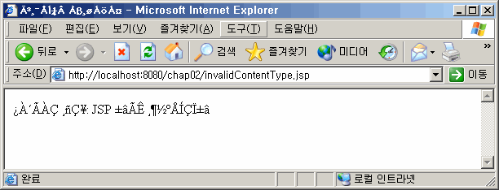
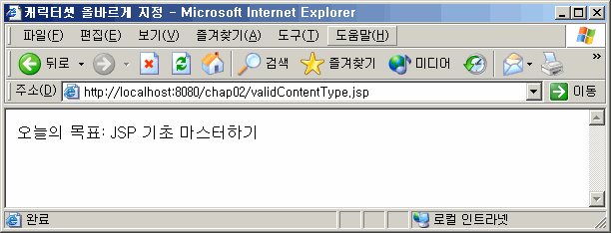
contentType 속성과 캐릭터셋 (2)
잘못된
캐릭터셋
<%@ page contentType="text/html; charset=iso-8859-1" %>
<html>
<head>
<title>캐릭터셋 잘못지정</title>
</head>
<body>
오늘의 목표: JSP 기초 마스터하기
</body>
</html>
올바른
캐릭터셋
<%@ page contentType="text/html; charset=euc-kr" %>
<html>
<head>
<title>캐릭터셋 올바르게 지정</title>
</head>
<body>
오늘의 목표: JSP 기초 마스터하기
</body>
</html>

Slide 16
import 속성
"page 디렉티브의 import 속성은 JSP 페이지에서
어떤 자바 클래스를 사용할 것인지 미리 지정"
import 속성의 값의 구성
<%@ page import = "클래스명[,클래스명,클래스명]" %>
( '클래스명' 대신에 '패키지명.*' 의 형태도 가능)
Example
<%@ page import = "java.util.Calendar, java.util.Date" %>
<%@ page import = "java.util.Calendar" %>
<%@ page import = "java.util.Date" %>
<%@ page import = "java.util.*" %>

Slide 17
import 속성 사용 예
<%@ page contentType = "text/html; charset=euc-kr" %>
<%@ page import = "java.util.Calendar" %>
<html>
<head><title>Calendar 클래스 사용</title></head>
<body>
<%
Calendar cal = Calendar.getInstance();
%>
오늘은
<%= cal.get(Calendar.YEAR) %>년
<%= cal.get(Calendar.MONTH) + 1 %>월
<%= cal.get(Calendar.DATE) %>일
입니다.
</body>
</html>
import 속성을 사용함으로써 소스 코드를 보다 간결하게 작성할 수 있다!
<%@ page contentType = "text/html; charset=euc-kr" %>
<html>
<head><title>Calendar 클래스 사용</title></head>
<body>
<%
java.util.Calendar cal = java.util.Calendar.getInstance();
%>
오늘은
<%= cal.get(java.util.Calendar.YEAR) %>년
<%= cal.get(java.util.Calendar.MONTH) + 1 %>월
<%= cal.get(java.util.Calendar.DATE) %>일
입니다.
</body>
</html>

Slide 18
스크립트 요소
스크립트릿(scriplet) - 실행 코드
표현식(expression) - 값의 출력
선언부(Declaration) - 함수
JSP 프로그래밍의 핵심 부분
스크립트 코드를 사용해서 프로그램이 수행해야 하는 기능을 수행

Slide 19
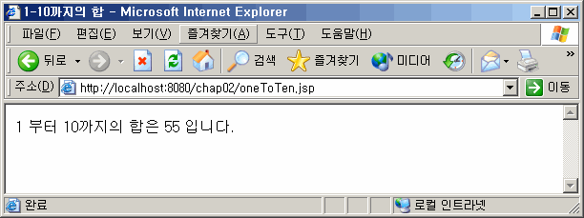
스크립트 요소 - 스크립트릿 (scriptlet)
"자바 코드를 실행할 때 사용되는 코드의 블럭"
Syntax
<%
실행코드1;
실행코드2;
...
실행코드n;
%>
<% 와 %> 사이에 실행할
자바 코드를 삽입한다.
Example
<%@ page contentType = "text/html; charset=euc-kr" %>
<html>
<head><title>1-10까지의 합</title></head>
<body>
<%
int sum = 0;
for (int i = 1 ; i <= 10 ; i++) {
sum = sum + i;
}
%>
1 부터 10까지의 합은 <%= sum %> 입니다.
</body>
</html>

Slide 20
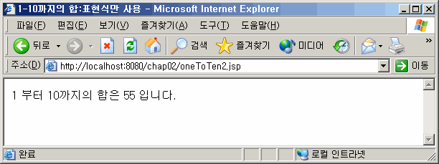
스크립트 요소 - 표현식 (expression)
"값을 출력한다."
Syntax
<%= 출력할값 %>
Example
<%@ page contentType = "text/html; charset=euc-kr" %>
<html>
<head><title>1-10까지의 합:표현식만 사용</title></head>
<body>
1 부터 10까지의 합은
<%= 1 + 2 + 3 + 4 + 5 + 6 + 7 + 8 + 9 + 10 %>
입니다.
</body>
</html>

Slide 21
스크립트 요소 - 선언부 (declaration)
"스크립트릿이나 표현식에서 사용할 수 있는 함수를 작성할 때 사용"
Syntax
<%!
public 리턴타입 메소드이름(파라미터목록) {
자바코드1;
...
자바코드n;
return 값;
}
%>
요소 | 설명
리턴타입 | 메소드의 실행 결과 값의 타입을 지정한다.
메소드이름 | 메소드의 이름을 의미
파라미터목록 | 콤마로 구분된 파라미터의 목록을 지정한다. 파라미터는 메소드 내에서 사용될 변수
자바코드1-n | 메소드 내에서 실행할 자바 코드
값 | 메소드의 실행 결과로 사용될 값

Slide 22
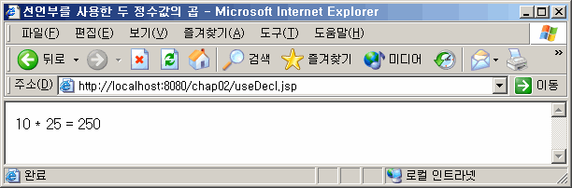
스크립트 요소 - 선언부 (declaration) 예제
Example
<%@ page contentType = "text/html; charset=euc-kr" %>
<%!
public int multiply(int a , int b) {
int c = a * b;
return c;
}
%>
<html>
<head><title>선언부를 사용한 두 정수값의 곱</title></head>
<body>
10 * 25 = <%= multiply(10, 25) %>
</body>
</html>

Slide 23
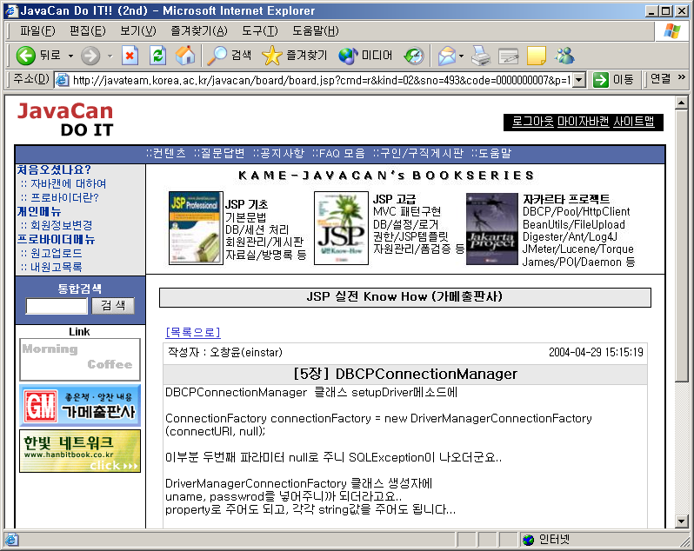
request 기본 객체
클라이언트 관련 정보를
request 기본객체에 저장
웹 서버
파라미터, 헤더, 쿠키 등 전송
request
기본객체
JSP
request 기본 객체가 제공하는 기능
클라이언트(웹 브라우저)와 관련된 정보 읽기 기능
서버와 관련된 정보 읽기 기능
클라이언트가 전송한 요청 파라미터 읽기 기능
클라이언트가 전송한 요청 헤더 읽기 기능
클라이언트가 전송한 쿠키 읽기 기능
속성 처리 기능

Slide 24
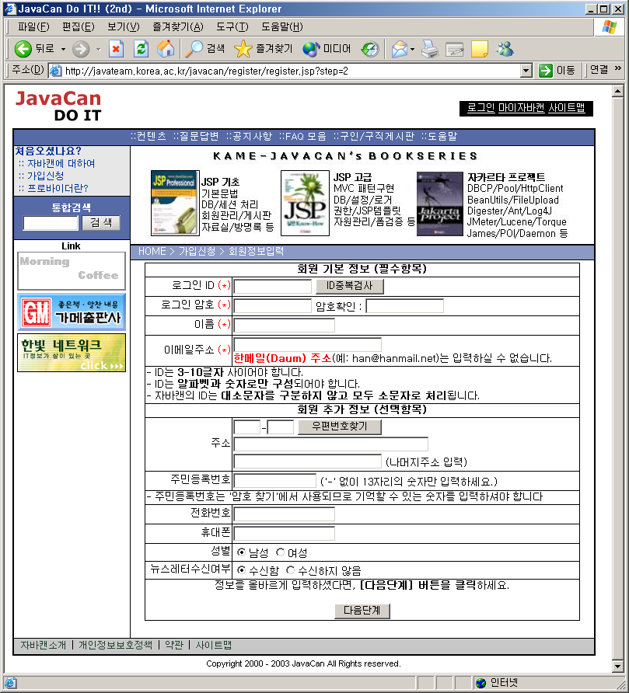
HTML 폼과 전송 방식
폼에 입력한 데이터는
파라미터로 전달됨
파라미터 목록
(폼 데이터)
웹 서버
[데이터 전송 방식]
항목 | GET | POST | POST (multipart)
방식 | 요청 URI 사용해서 전송 | 스트림 | 스트림
길이제한 | CGI의 경우 환경변수의 길이 제한과 동일 | 없음 | 없음
인코딩 | application/x-www-form-urlencoded |  | multipart/formdata
Request 호환 | request 기본 객체로 파라미터 읽기 가능 |  | request 기본 객체로 파라미터를 읽을 수 없음.

Slide 25
요청 파라미터의 한글 처리
Code
<%@ page contentType="text/html; charset=euc-kr" %>
<%@ page import="java.util.Enumeration" %>
<%@ page import="java.util.Map" %>
<%
request.setCharacterEncoding("euc-kr");
%>
<html>
...
각 웹콘테이너마다 인코딩과 관련된 추가적인 옵션을 제공
모든 콘테이너에서 같은 방식으로 동작하기 위해서는 위와
같이 request의 인코딩을 지정해주는 것이 좋음

Slide 26
response 기본 객체
클라이언트에 전송할 정보를
response 기본객체에 저장
웹 서버
JSP
response
기본객체
헤더, 쿠키 등 전송
response 기본 객체가 제공하는 기능
헤더 정보 전달
쿠키 전달
리다이렉트 지정
* 이외에 몇가지 기능이 더 있지만 거의 사용되지 않는다.

Slide 27
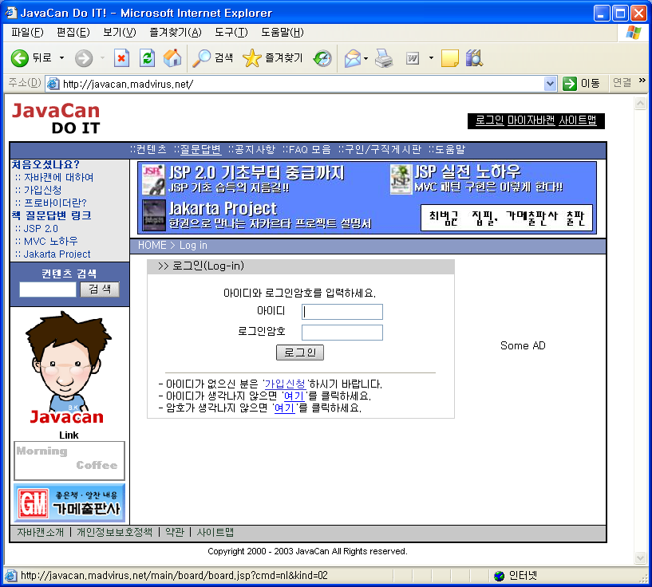
response 기본 객체를 이용한 리다이렉트
"웹 브라우저에게 다른 페이지로 이동하라고 지시하는 것을
리다이렉트(redirect)라고 한다"
a.jsp
1. 요청 보냄
2. b.jsp로 리다이렉트
하라고 지정함
a.jsp
웹브라우저는 리다이렉트를 결과로 받은 경우 곧바로 지정한 페이지로 요청을 전송한다.
b.jsp
3. b.jsp를 요청함

Slide 28
response.sendRedirec()
Code
<%@ page contentType="text/html; charset=euc-kr" %>
<%
response.sendRedirect("/chap02/index.jsp");
%>
일반적인 코딩법
<%@ page contentType="text/html; charset=euc-kr" %>
<%
if ( 조건 ) {
response.sendRedirect("이동할 페이지");
} else {
}
%>
조건에 맞으면
이동한다

